Slide 1
КРАТКАЯ ПРЕЗЕНТАЦИЯ
АДАПТИРОВАННОЙ ОБРАЗОВАТЕЛЬНОЙ ПРОГРАММЫ
ДОШКОЛЬНОГО ОБРАЗОВАНИЯ ДЛЯ ОБУЧАЮЩИХСЯ С НАРУШЕНИЯМИ ОПОРНО – ДВИГАТЕЛЬНОГО АППАРАТА (НОДА)
МБДОУ «Детский сад №3 г. Светогорска»

Slide 2
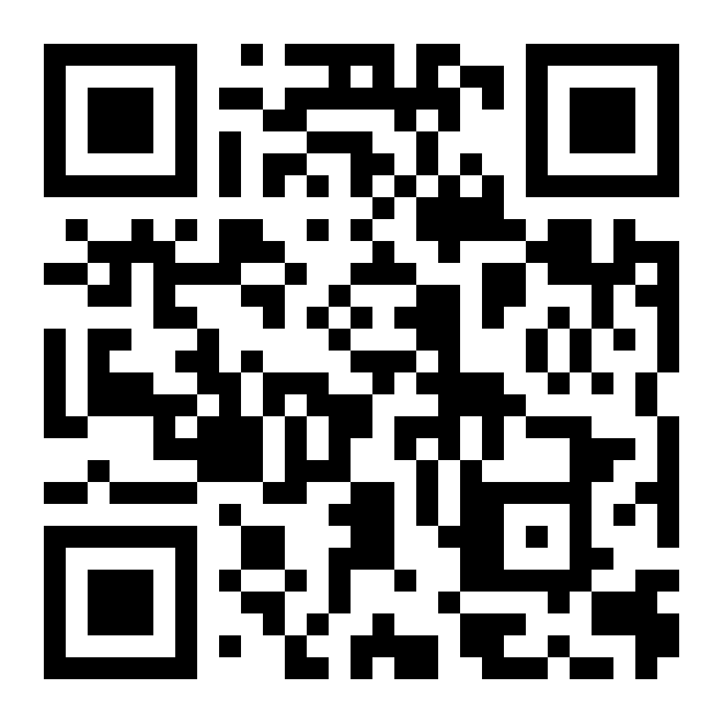
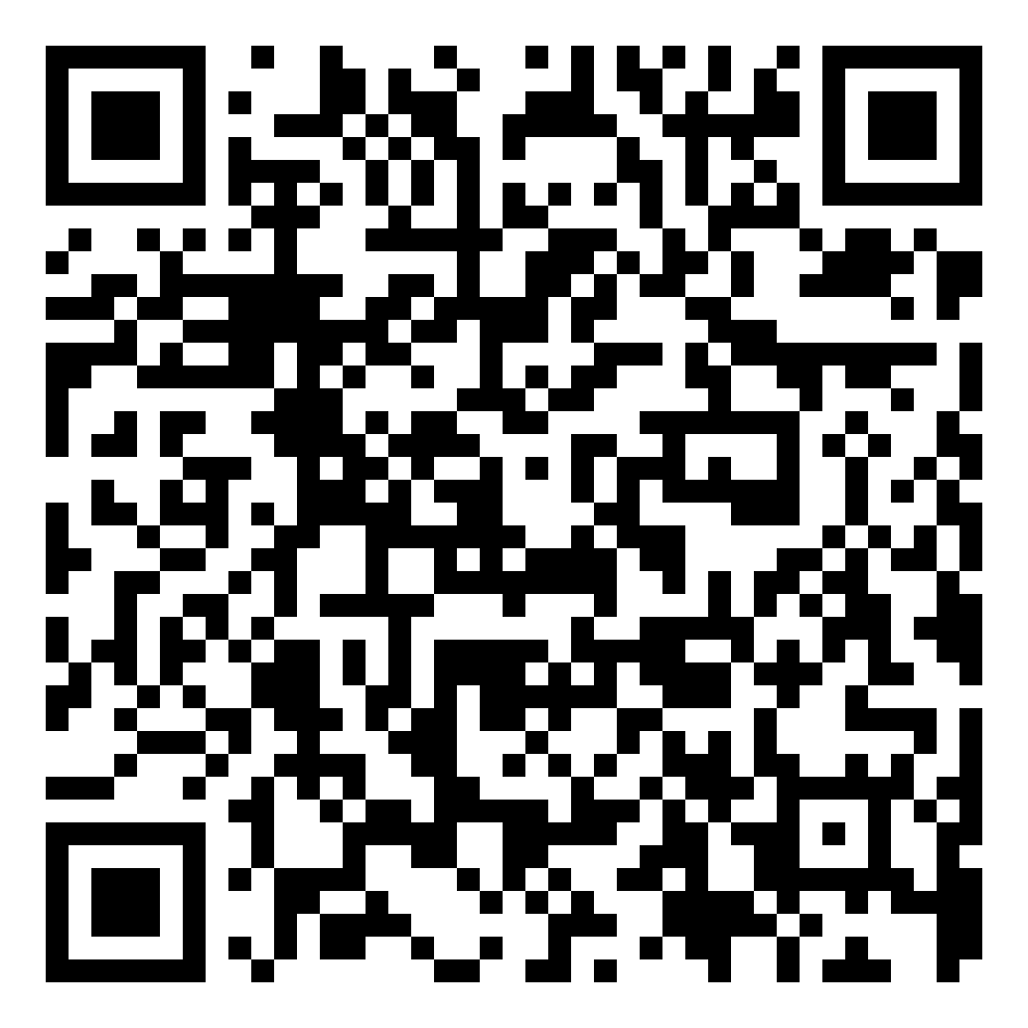
Образовательная программа дошкольного образования разработана в соответствии с:
Федеральным государственным образовательным стандартом дошкольного образования (далее – Стандарт) | Федеральной образовательной программой дошкольного образования (далее – ФАОП ДО).

Slide 3
Цель Программы: обеспечение условий для дошкольного образования, определяемых общими и особыми потребностями обучающегося раннего и дошкольного возраста с НОДА, индивидуальными особенностями его развития и состояния здоровья.
Программа реализуется в группе компенсирующей направленности, как программа психолого-педагогической поддержки, позитивной социализации и индивидуализации, развития личности детей дошкольного возраста и определяет комплекс основных характеристик дошкольного образования.

Slide 4
Вариативная часть (часть, формируемая участниками образовательных отношений – занимает 10%)
Программа состоит из двух частей:
Обязательная часть (занимает 90% от ее общего объема)

Slide 5
Федеральной образовательной программой дошкольного образования (ФАОП ДО) – утверждена Приказом Министерства просвещения Российской федерации №1022 от 24 ноября 2022г.
Реализуется педагогическими работниками ДОУ во всех помещениях и на территории детского сада.
Обязательная часть представлена:

Slide 6
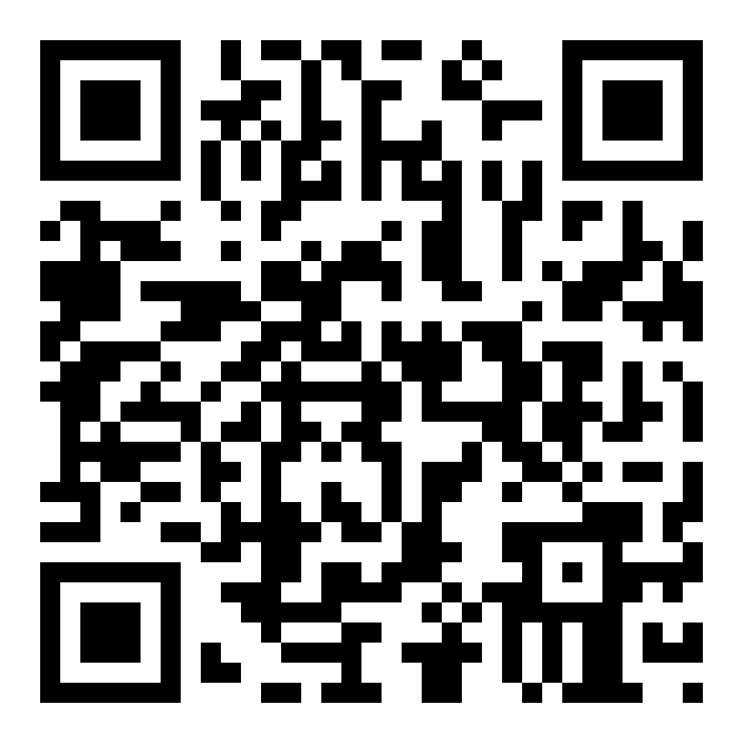
Вариативная часть
Дошкольный возраст
Старший (5-7 лет)
Парциальная программа «Мир Без Опасности» (автор И.А. Лыкова) дополняет содержание образовательной области «Познавательное развитие» Программа реализуется педагогами в форме игровых культурных практик в течение всего дня пребывания ребенка с НОДА в ДОУ

Slide 7


Планируемые результаты освоения программы
К 6 годам | К 7-8 годам | Вариативная часть Стр 47- 54

Slide 8
Образовательные области, обеспечивающие разностороннее развитие в соответствии с стандартом дошкольного образования:
Физическое развитие
Социально – коммуникативное развитие
Речевое развитие
Познавательное развитие
Художественно – эстетическое развитие

Slide 9





Содержание образовательный областей
Образовательная область | QR -код
Социально-коммуникативное развитие
Познавательное развитие
Речевое развитие
Художественно-эстетическое развитие
Физическое развитие

Slide 10
Цель:
1.Инвариантная (базовая):
Личностное развитие каждого ребёнка с учётом его индивидуальности и создание условий для позитивной социализации детей на основе традиционных ценностей российского общества.
2. Вариативная (определённая ДОО) воспитание у ребенка культуры осознанного потребления
РАБОЧАЯ ПРОГРАММА ВОСПИТАНИЯ

Slide 11
Взаимодействие с семьями воспитанников
Психолого – педагогическая поддержка семьи
Повышение компетентности родителей
Единство подходов к воспитанию и обучению

Slide 12
Задачи взаимодействия с родителями
Информирование
Просвещение
Сотрудничество и партнерство
Развитие осознанного родительства
Вовлечение в образовательный процесс

Slide 13
Направления взаимодействия:
просвещение
консультирование
диагностика

